Slide 1
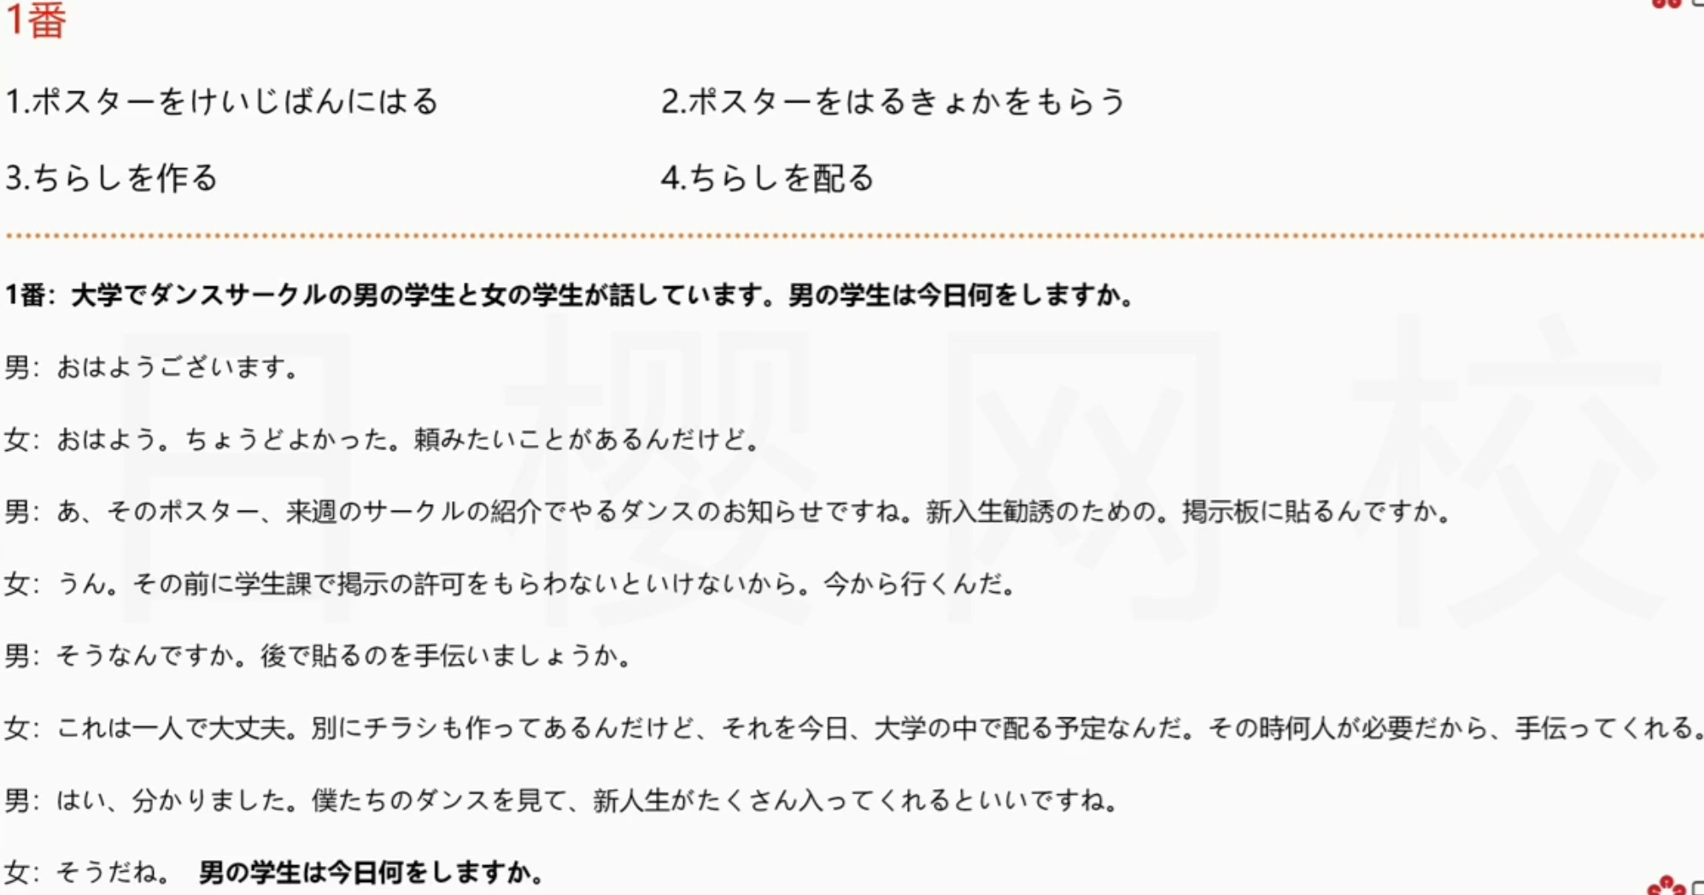
たのみ
しょうかい
おしらせ
しんにゅうせいかんゆう
はる
か
きょか
べつ
传单
くば
ひつよう
しんにゅうせい

Slide 2
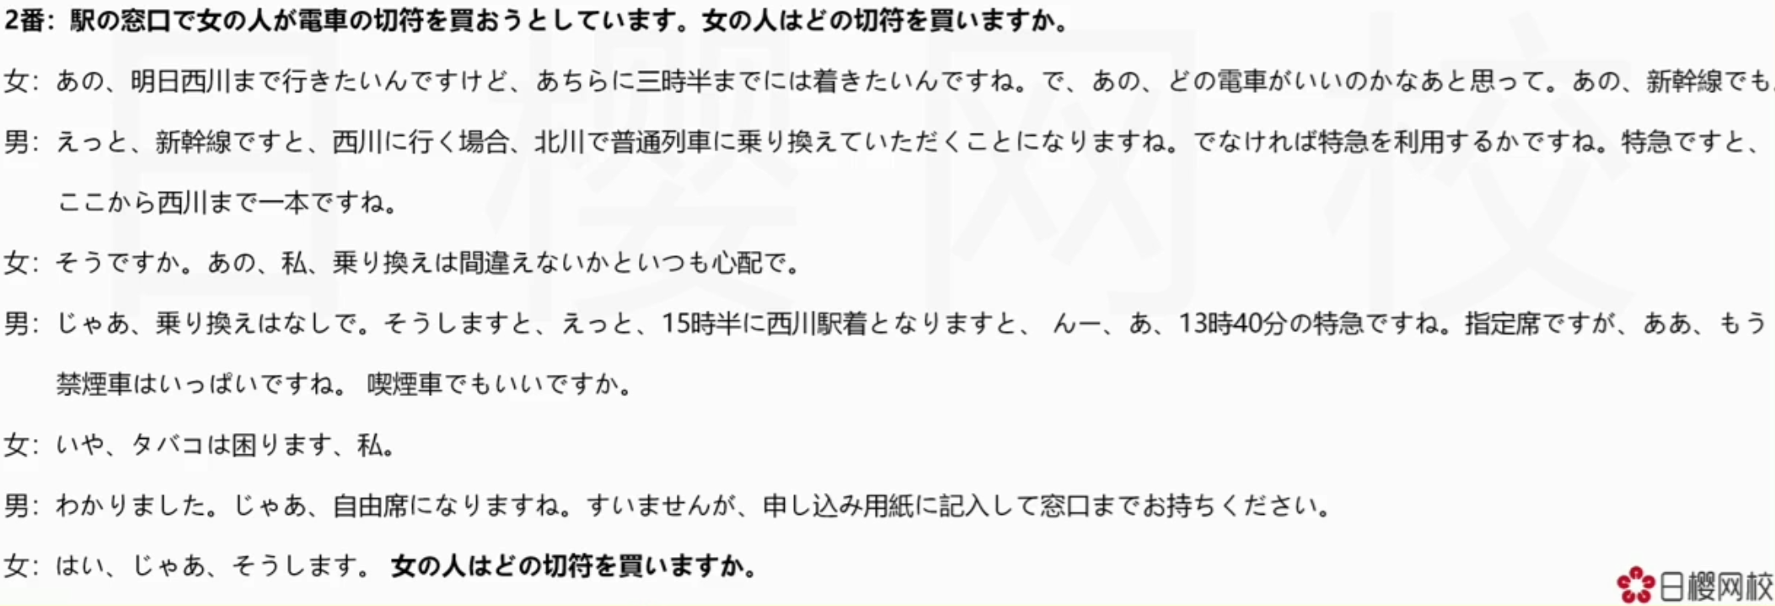
まどぐち
きっぷ
にしがわ
つ
ばあい
きたがわ
りよう
ふつうれっしゃ
とっきゅう
否则
していせき
きんえん
しゃ
じゆうせき
もうしこみ
ようし
きにゅう
も
申请

Slide 3
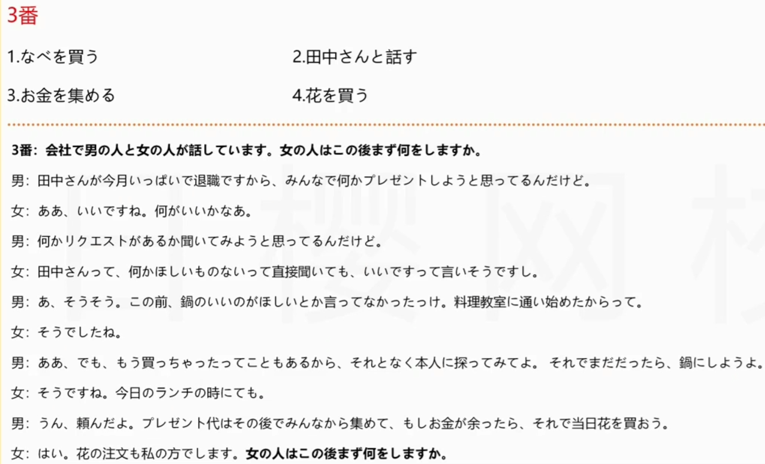
たなか
本月底
たいしょく
request
ちょくせつ
なべ
かよ
もう買ってしまった
委婉地
还没…
ほんにん
さぐ
…之类的
だい
あま
とうじつ
ちゅうもん
ほう

Slide 4
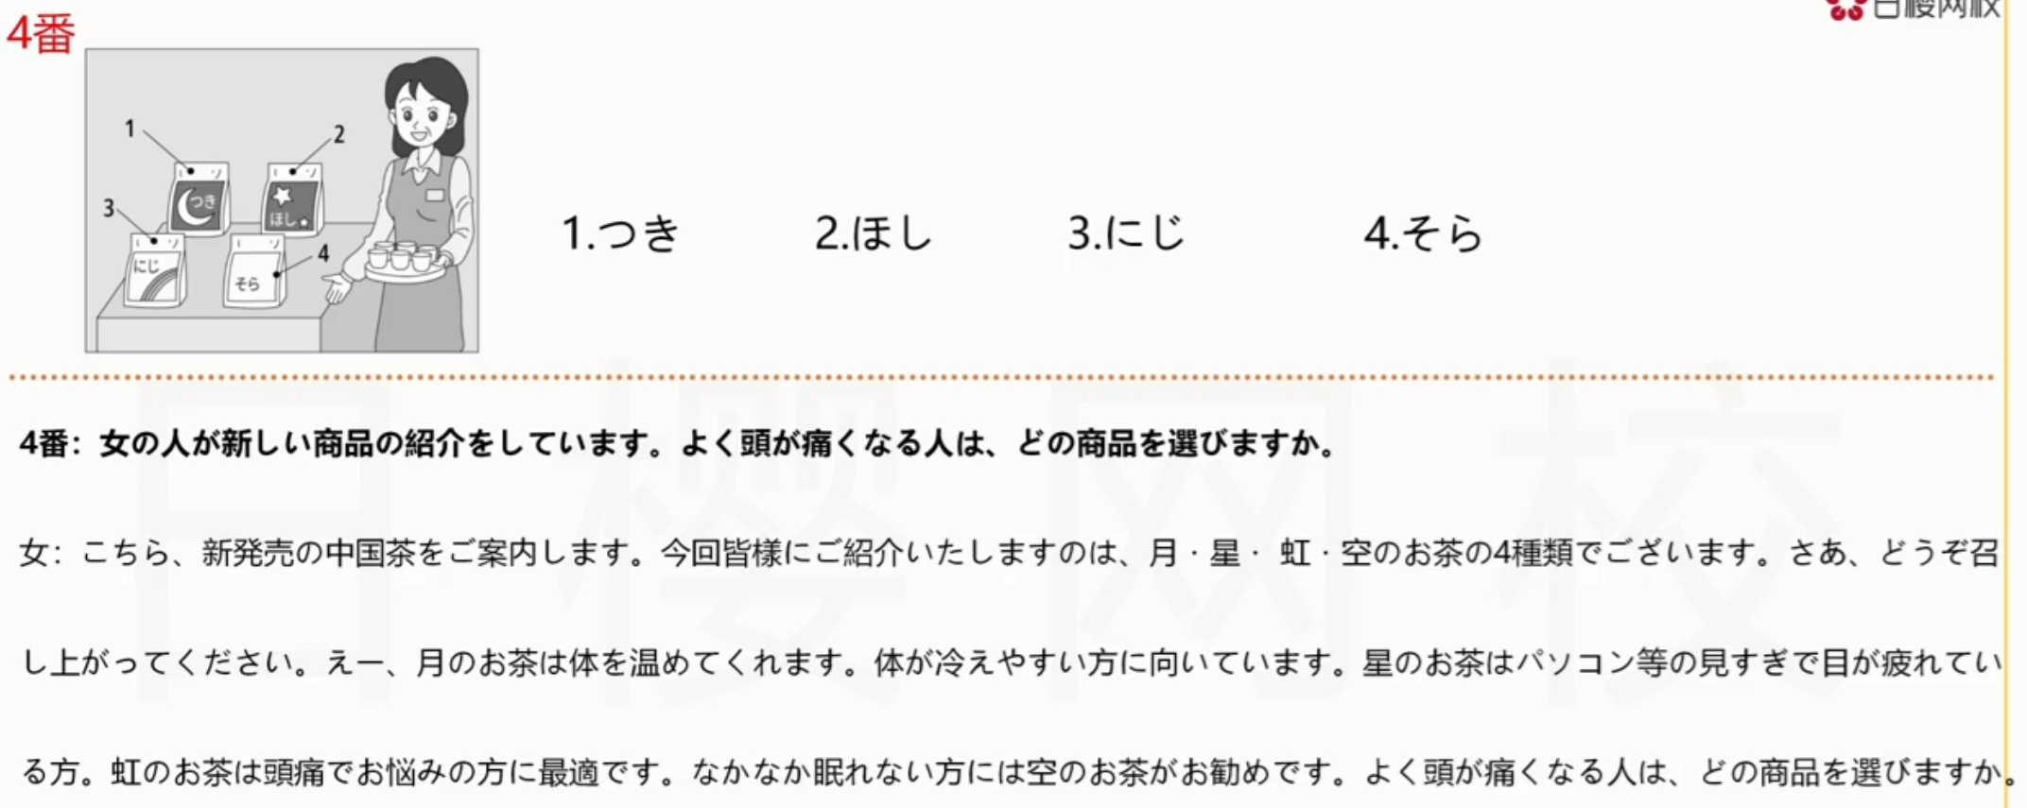
いた
しょうかい
しょうひん
あたま
えら
はつばい
こんかい
しょうかい
来吧
め
あ
あたた
かた
め
ひ
む
ねむ
ずつう
なや
さいてき
Notes:
「召し上がる」是「食べる／飲む」（吃／喝）的尊敬语

Slide 5
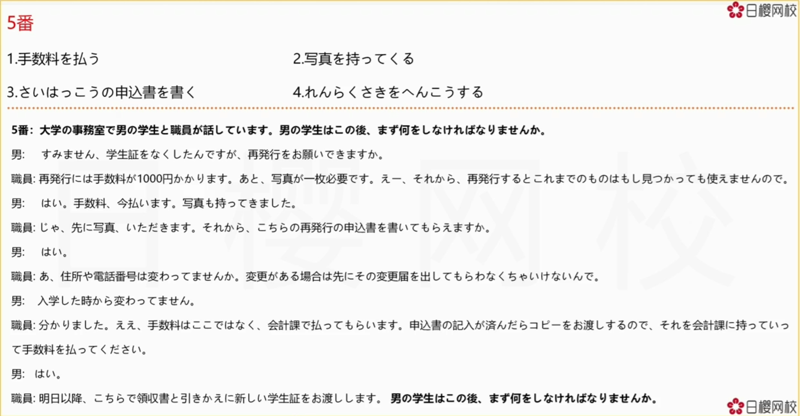
じむしつ
しょくいん
しょう
はっこう
はっこう
ひつよう
假如
つか
てすうりょう
てすうりょう
はら
か
もうしこみしょ
じゅうしょ
へんこう
ばあい
へんこうとどけ
变更申请书
てすうりょう
かいけい
す
きにゅう
りょうしゅうしょ
あすいこう
しょう
收据

Slide 6
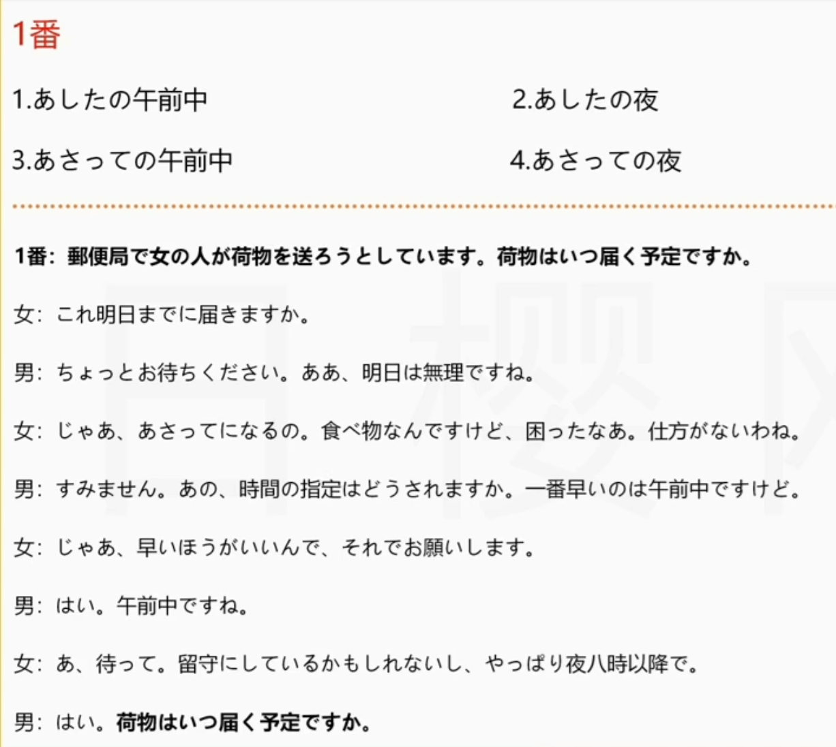
ゆうびんきょく
にもつ
おく
とど
とど
むり
こま
しかた
じかん
してい
ま
るす
いこう

Slide 7
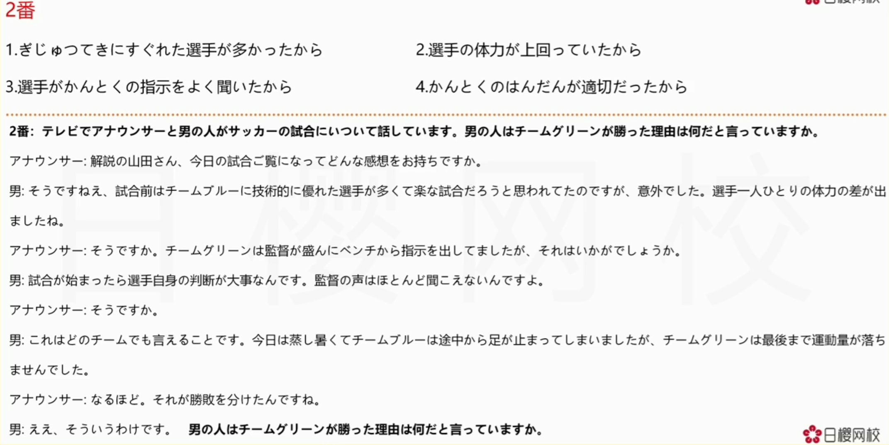
超过
技术上的
優れた
せんしゅ
おお
たいりょく
うわまわ
監督
しじ
判断
てきせつ
绿色
しあい
か
りゆう
かいせつ
らん
しあい
かんそう
せんしゅ
いがい
たいりょく
さ
で
ぎじゅつてき
すぐれ
かんとく
しじ
さか
长凳
じしん
はんだん
かんとく
こえ
だいじ
あし
むしあつく
とど
うんどうりょう
さいご
お
しょうはい

Slide 8
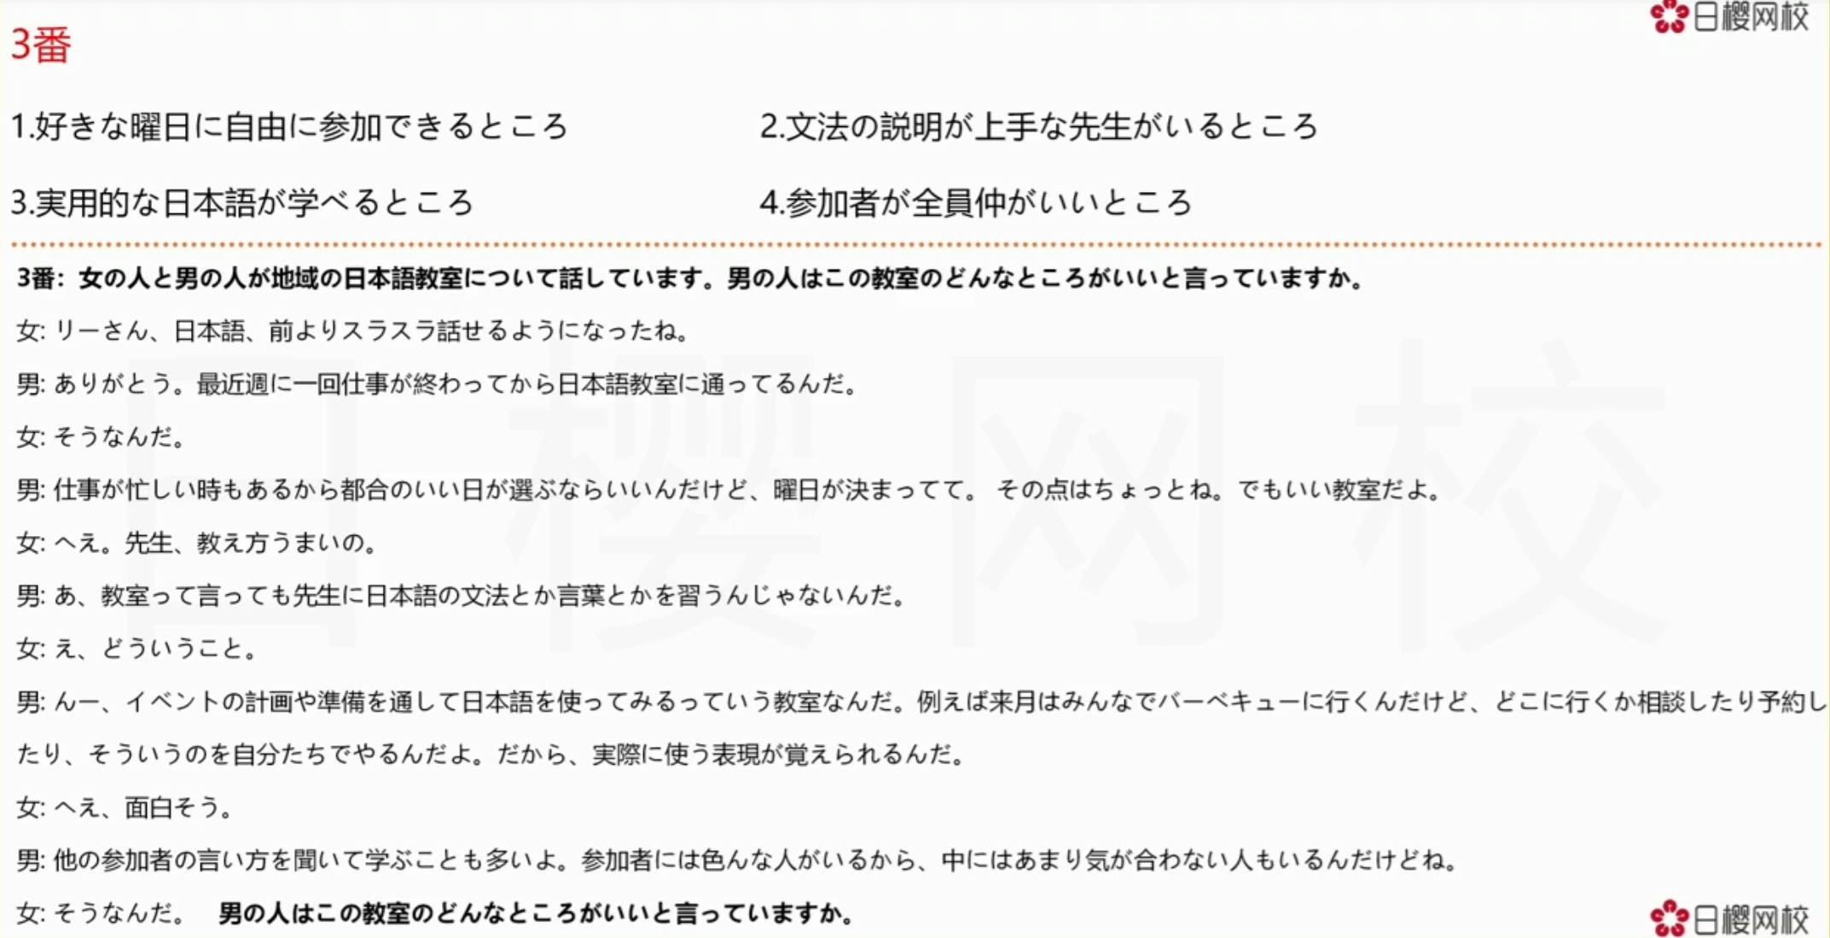
ちいき
まえ
はな
しゅう
一周一次
つごう
てん
おしえかた
ことば
ぶんぽう
とお
たと
けいかく
じっさい
ひょうげん
ほか
さんかしゃ
まな

Slide 9
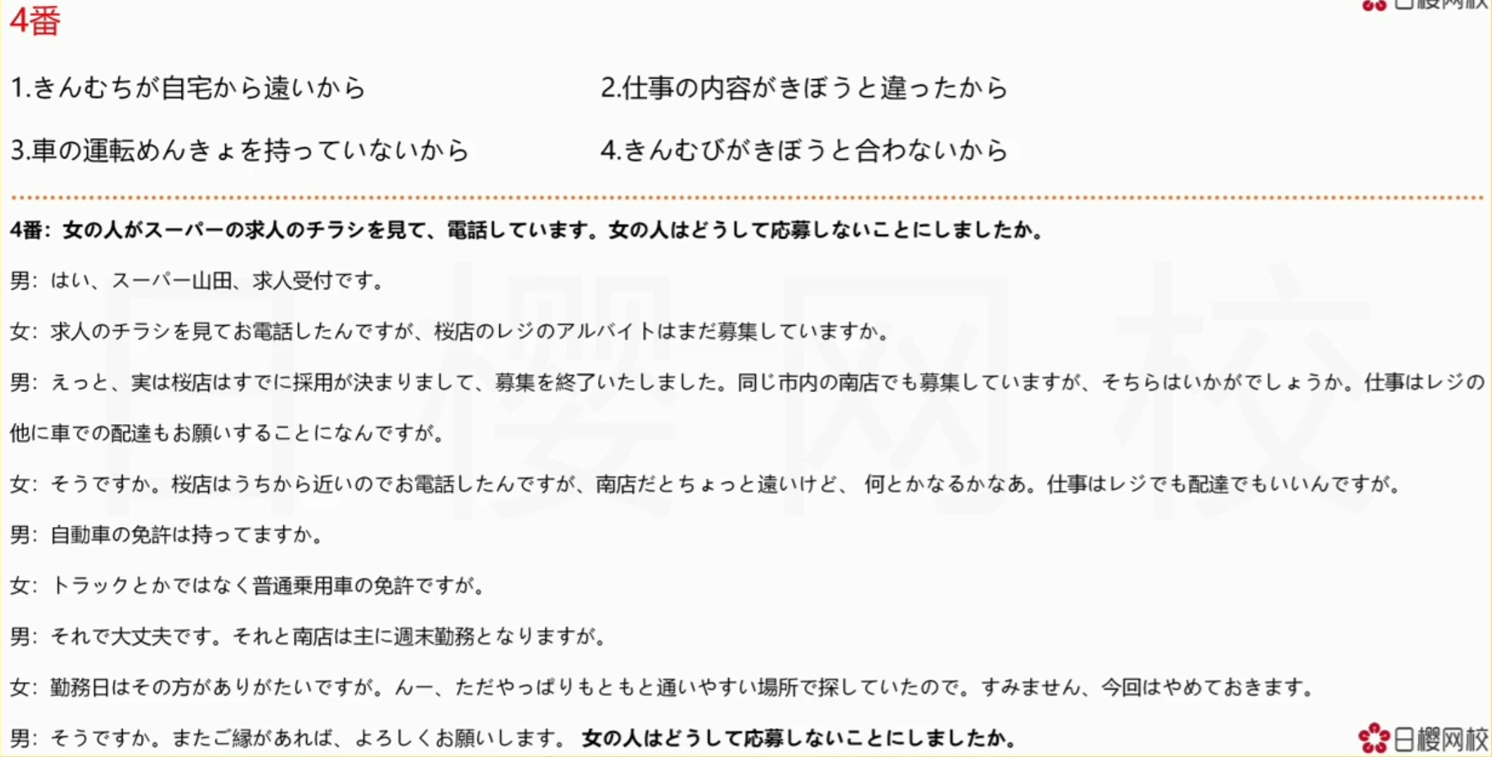
勤務地 工作地点
希望
じたく
とおい
ないよう
允许；驾照
勤務日
超市
传单
おうぼ
きゅうじん
うけつけ
收银员
ぼしゅう
じつは
さいよう
しゅうりょう
しない
みなみて
除了…
はいたつ
じどうしゃ
めんきょ
卡车
ふつう
めんきょ
じょうようしゃ
おもに
きんむ
び
ほう
かよい
ばしょ
こんかい
えん

Slide 10
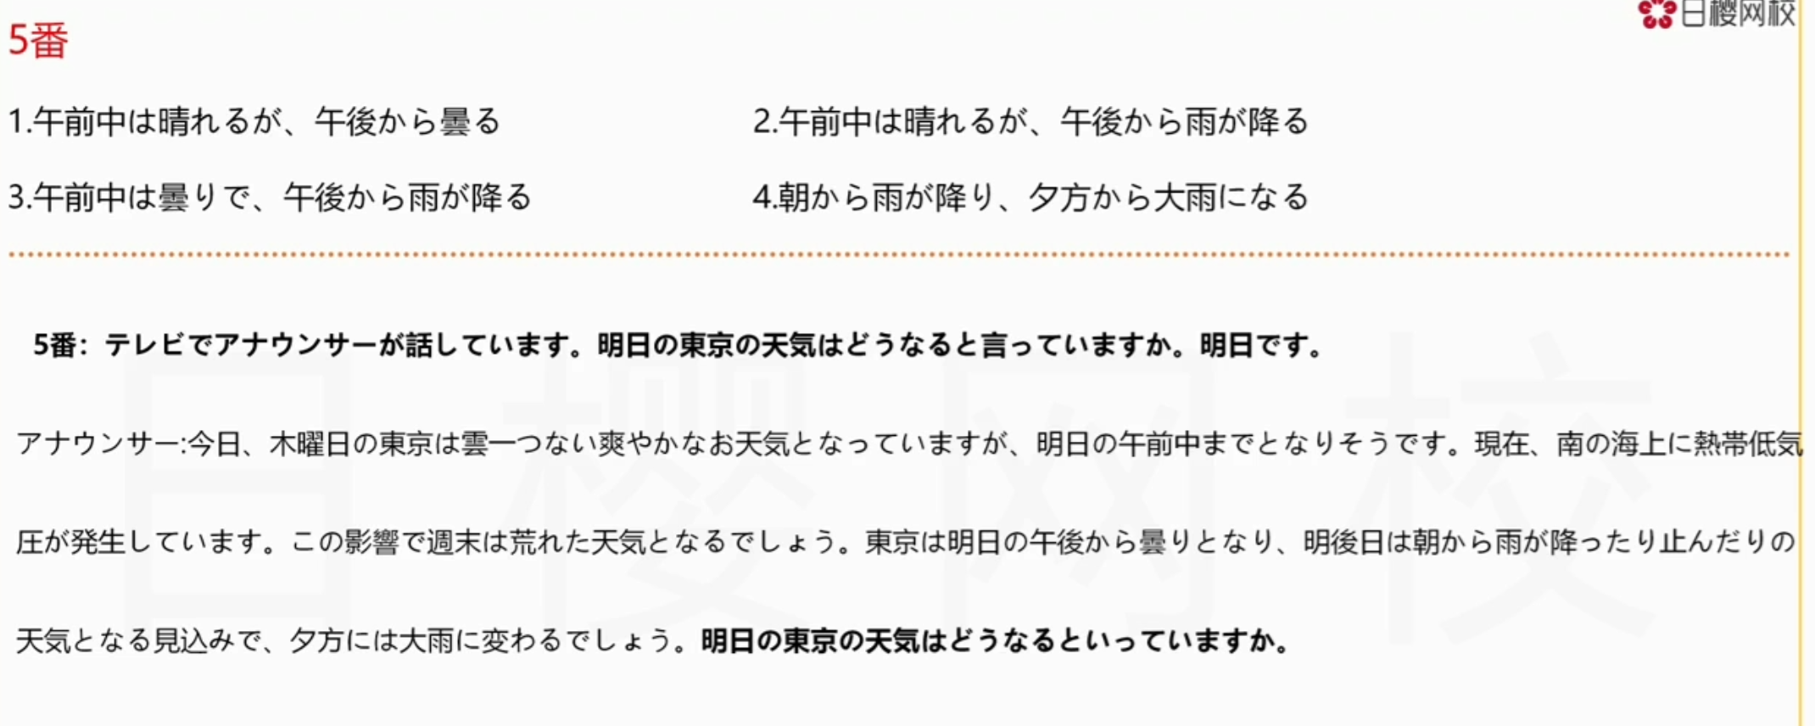
あさ
あめ
ふ
くも
さわ
げんざい
かいじょう
ていきあつ
ねったい
はっせい
えいきょう
あ
あさって
や
恶劣的天气
みこ
ゆうがた
おおあめ
预期

Slide 11
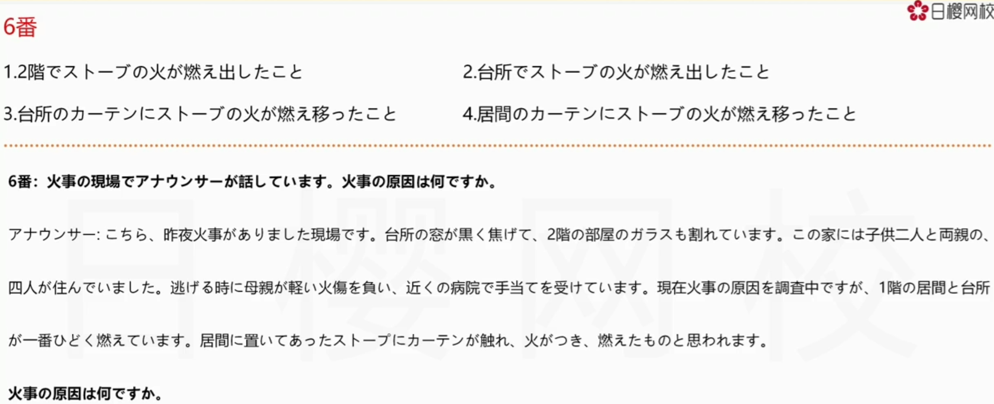
stove
だいどころ
にかい
ひ
も
うつ
かじ
げんば
げんいん
かじ
こ
わ
さくや
げんば
だいどこ
まど
にかい
ふたり
くろ
いえ
玻璃也碎了
よにん
てあて
う
いま
す
に
かる
お
ははおや
やけど
げんざい
げんいん
ちょうさちゅう
接受治疗
客厅
も
ふ
严重

Slide 12
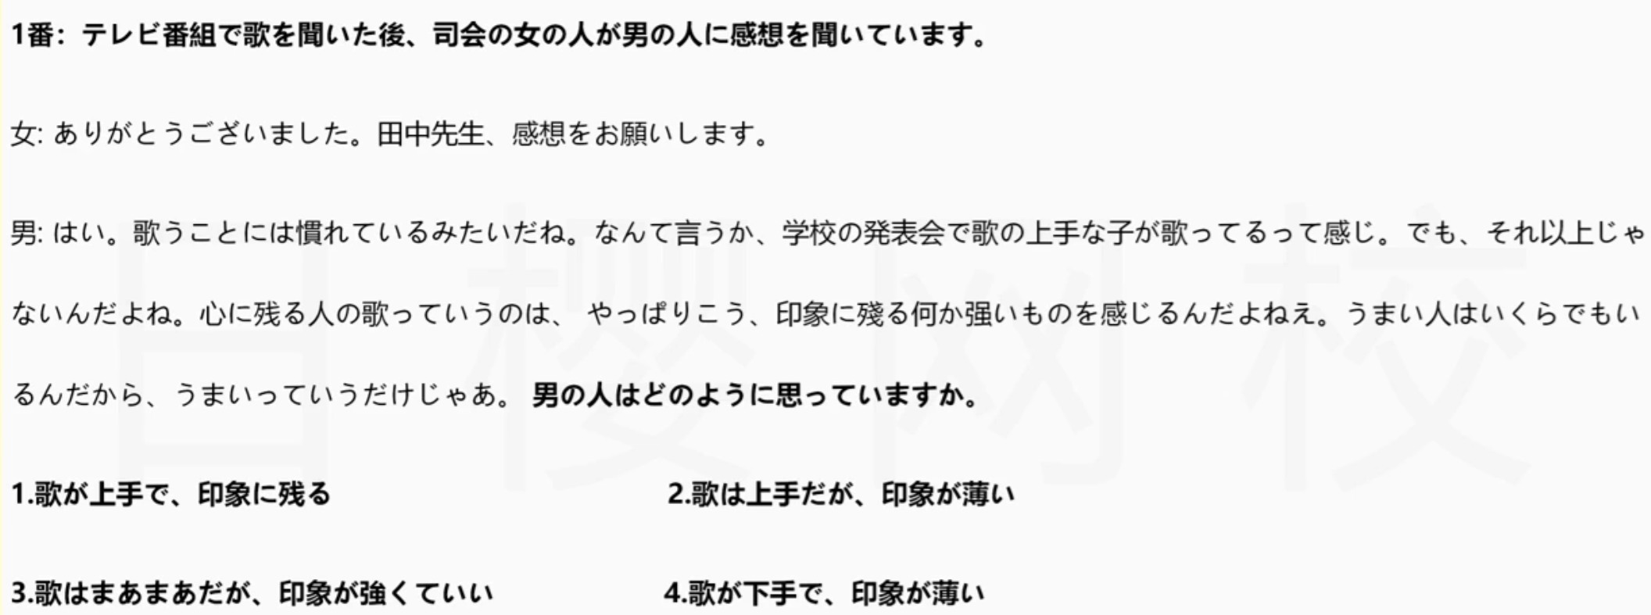
ばんぐみ
うた
しかい
かんそう
な
好像是…
怎么说呢…
はっぴょうかい
こ
いじょう
所谓…
比那更多
のこ
つよ
こころ
のこ
いんしょう
数量很多
仅仅只是……的话
いんしょう
へた

Slide 13
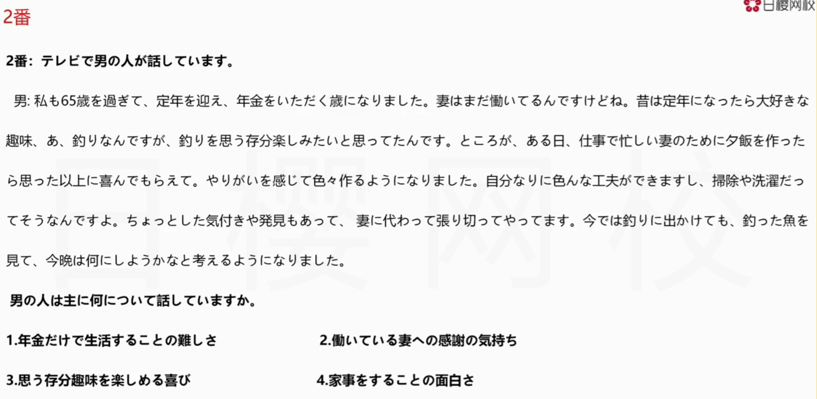
す
むか
ねんきん
とし
つま
はたら
しゅみ
つ
ぞんぶんたの
よろこ
かん
いろいろ
こうふ
せんたく
きづけ
はっけん
か
はりきって
つ
かんが
おもに
かんしゃ
せいかつ
ぞんぶん
かじ
Notes:
思った以上に：比预想的还要……

Slide 14
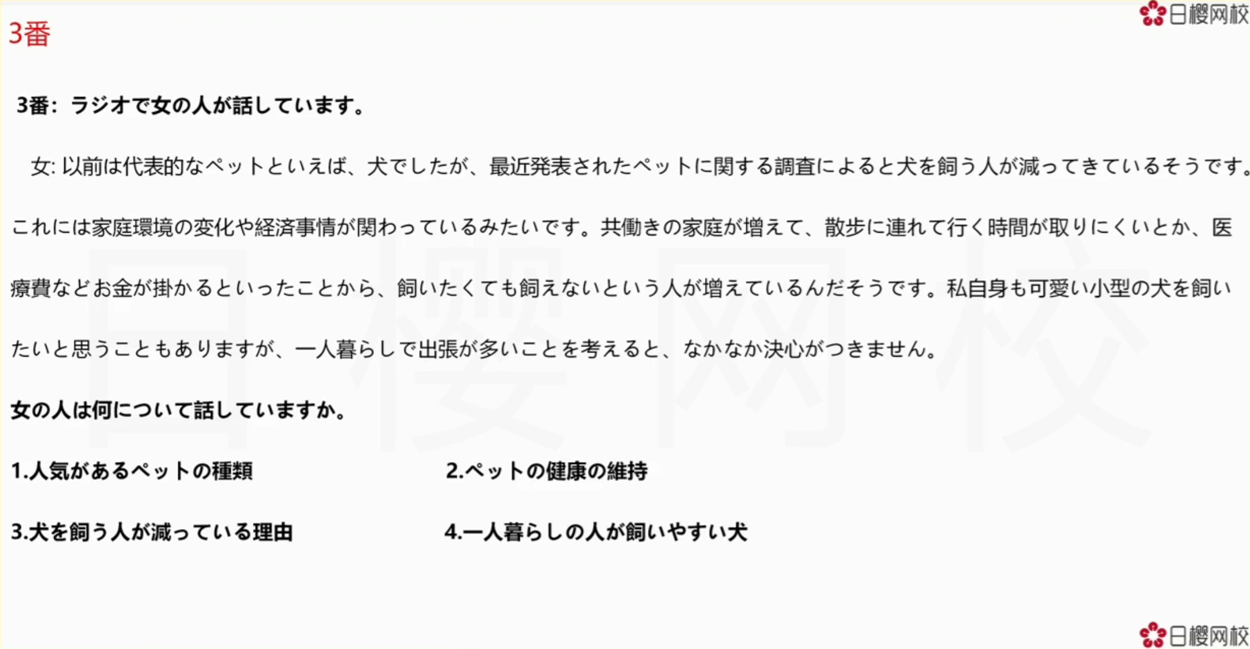
いぜん
だいひょうてき
はっぴょう
かん
ちょうさ
か
へ
かんきょう
けいざい
かか
ともばたらき
つ
へんか
じじょう
いりょうひ
か
か
こがた
ひとりぐ
しゅっちょう
かんが
けっしん

Slide 15
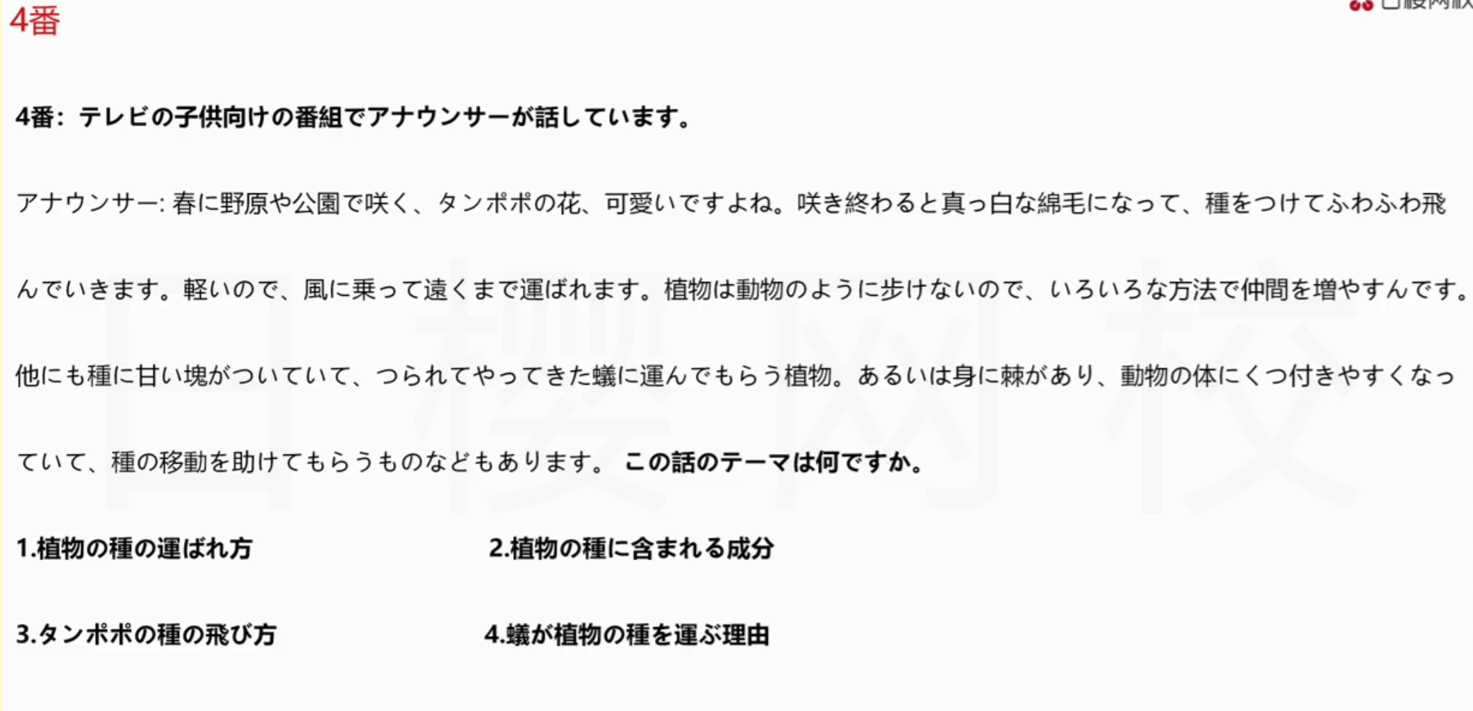
む
蒲公英
はる
のはら
さ
お
まっしろ
わたげ
たね
と
かぜ
の
とお
はこ
しょくぶつ
ある
ほうほう
ふ
なかま
たね
あり
み
とげ
からだ
つ
かたまり
はこ
たね
たす
いどう
ふく
せいぶん

Slide 16
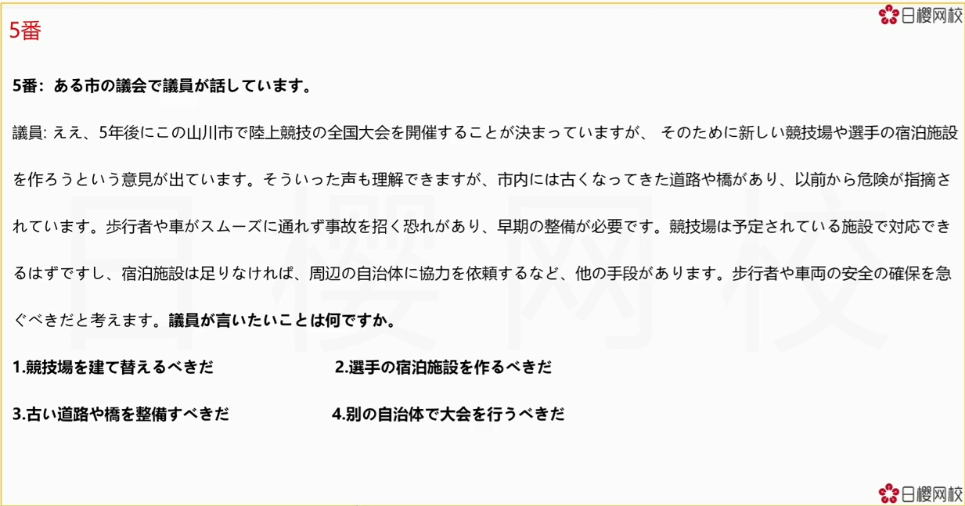
し
ぎかい
ぎいん
ご
やまかわし
りくじょうきょうぎ
しゅくはく
たいかい
かいさい
ぜんこく
きけん
しせつ
りかい
どうろ
ほこうしゃ
じこ
まね
そうき
たいおう
せいび
しゅうへん
きょうりょく
しゅだん
しゃりょう
いそ
じちたい
いらい
かくほ
たてかえる

Slide 17
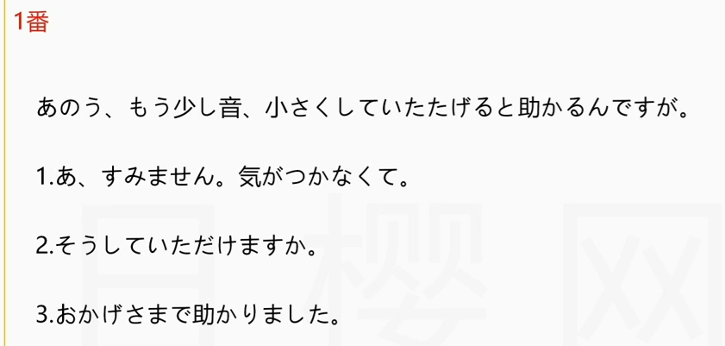
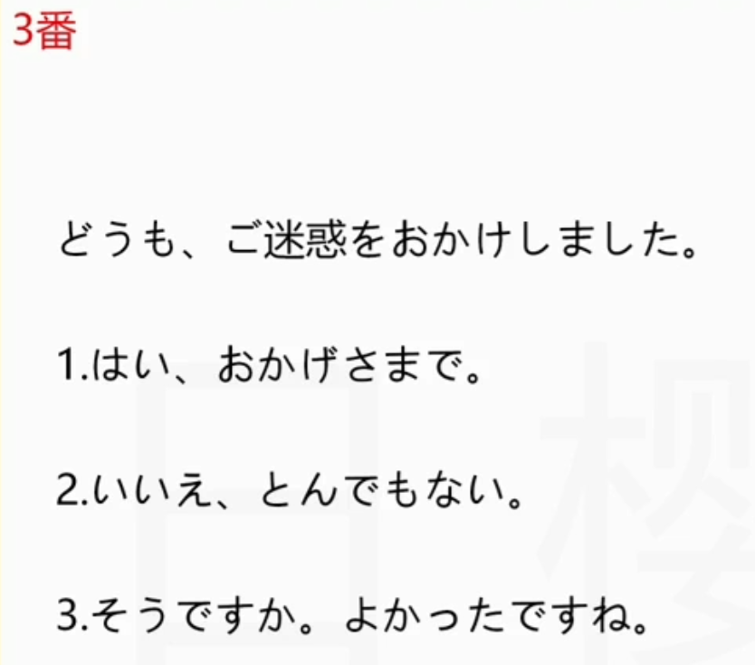
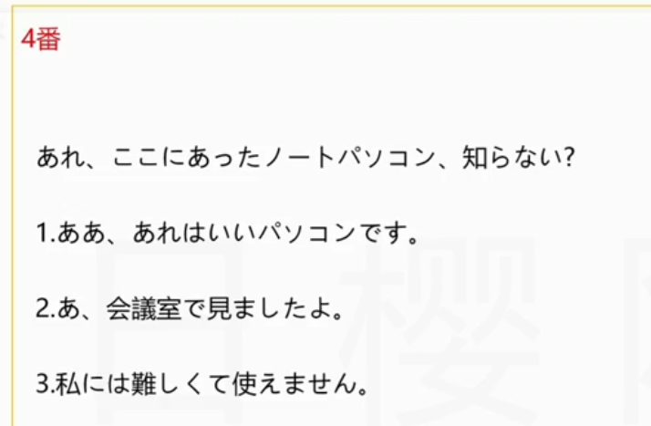
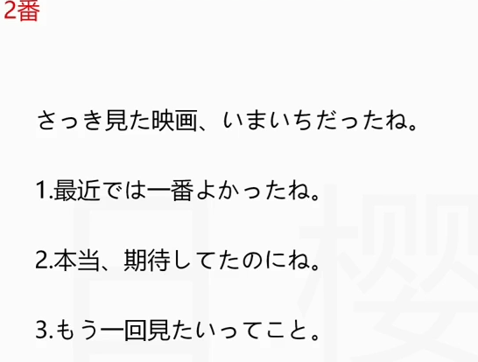
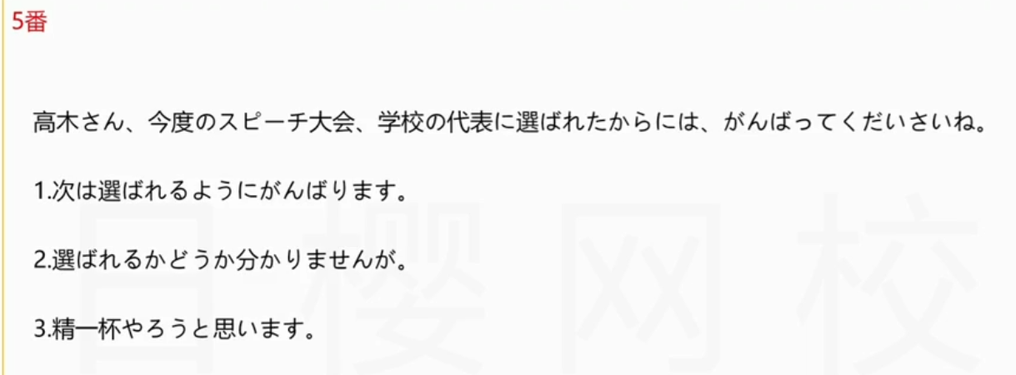
おと
ちい
たす
给……造成了
めいわく
才不是呢
かいぎしつ
たす
有点差
だいひょう
こんど
たいかい
きたい
いっかい
せいいっぱい
尽最大努力、全力以赴

Slide 18
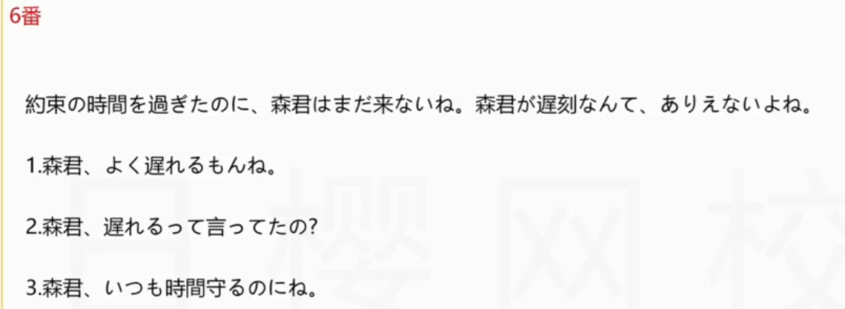
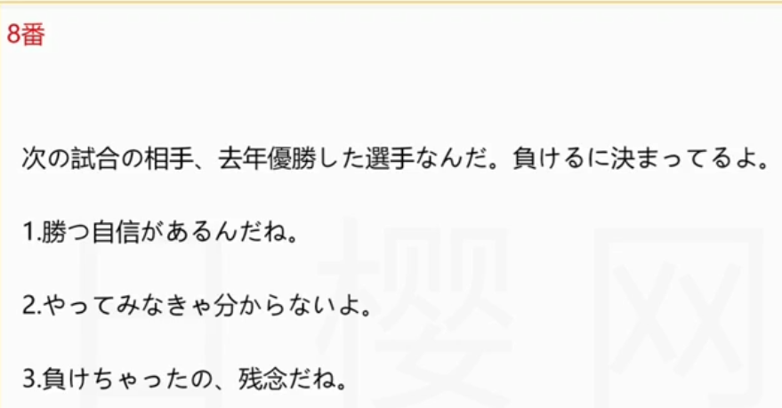
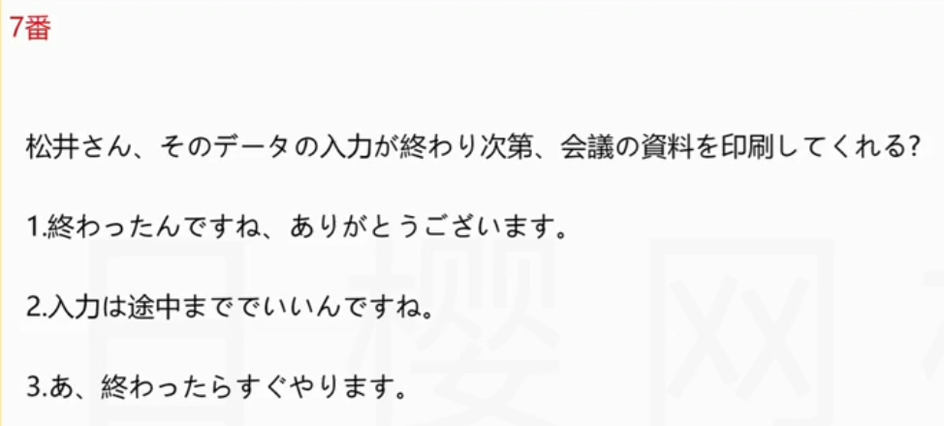
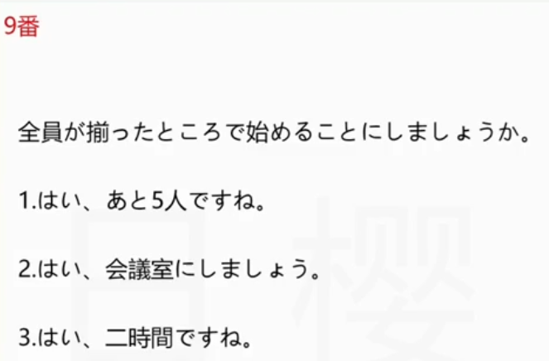
やくそく
す
ちこく
不可能吧、不可思议啊
あいて
せんしゅ
ま
しあい
ゆうしょう
おく
像迟到这种事
か
〜なければ
まも
にゅうりょく
しだい
いんさつ
そろ
ぜんいん
にゅうりょく

Slide 19
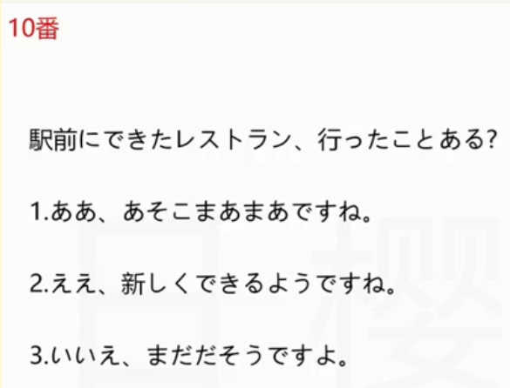
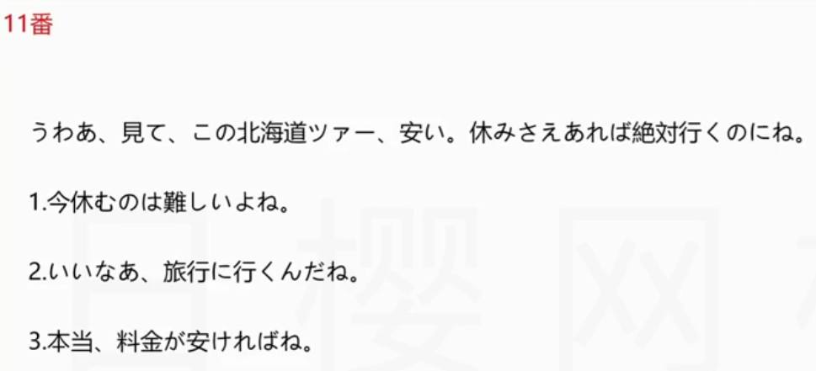
ほっかいどう
ぜったい
马马虎虎
旅行团

Slide 20
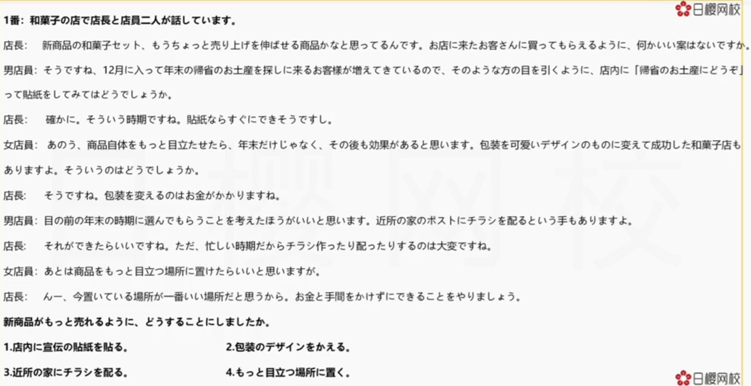
わがし
てんちょう
しんしょうひん
うりあげ
の
あん
がつ
ねんまつ
さが
めをひく
てんない
はりがみ
きせい
たしかに
じき
じたい
めだ
こうか
ほうそう
せいこう
あと
めのまえ
えら
かんが
きんじょ
じき
つく
てま
せんでん

Slide 21
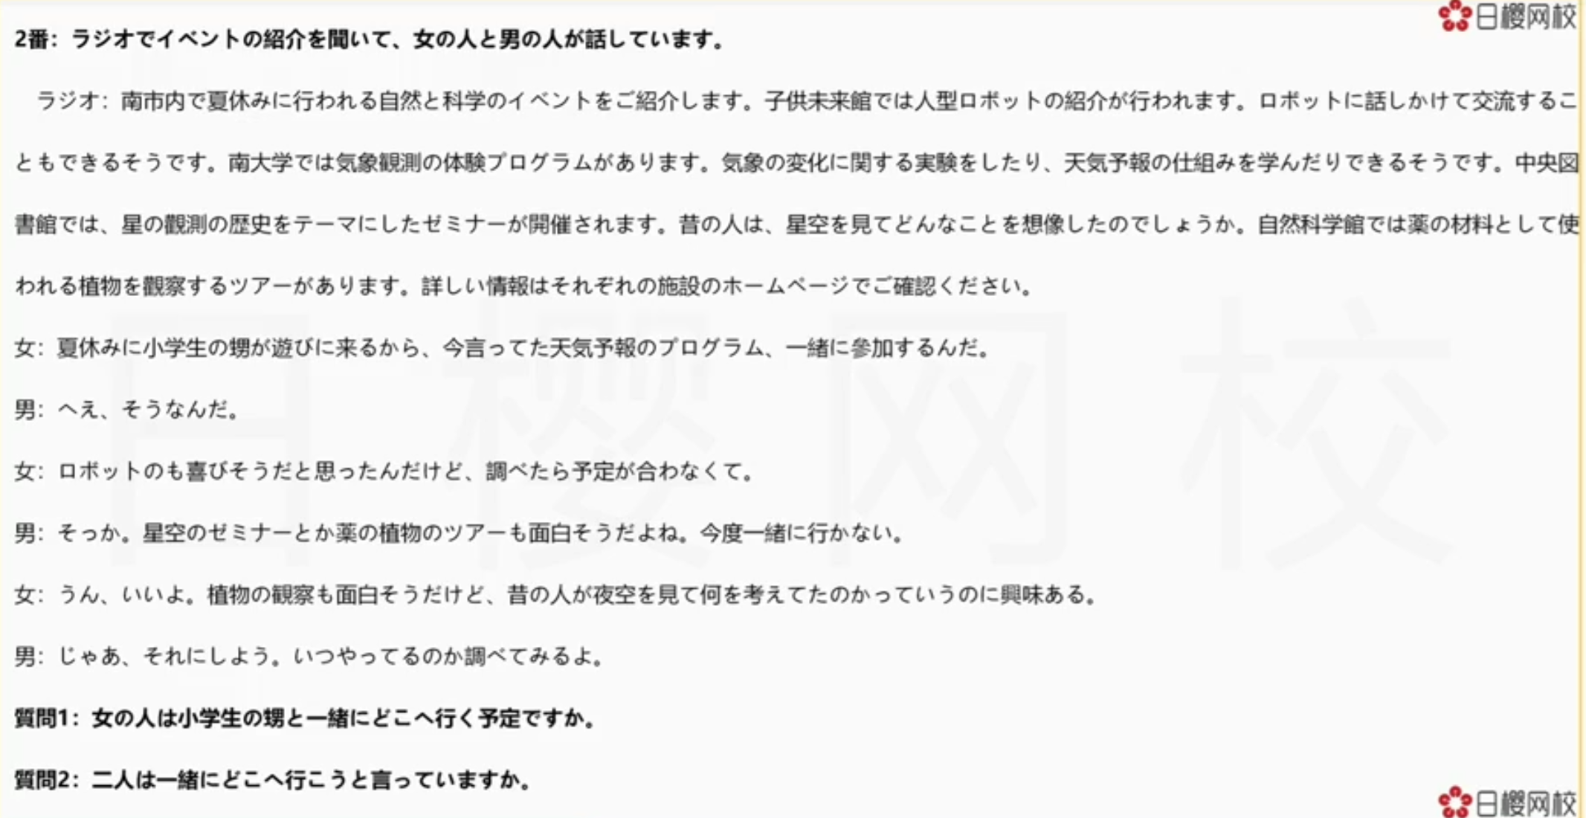
みなみしない
しぜん
かがく
しょうかい
みらい
ひとがた
こうりゅう
おこな
かんそく
たいけん
へんげ
きしょう
まな
れきし
かいさい
ほしぞら
そうぞう
ざいりょう
かんさつ
くわ
じょうほう
しせつ
かくにん
おい
さんか
よろこび
しらべ
よぞら

